Slide 1
Мир в эпоху раннего и высокого средневековья. Первые государства на территории Беларуси
УРОК ОБОБЩЕНИЯ

Slide 2
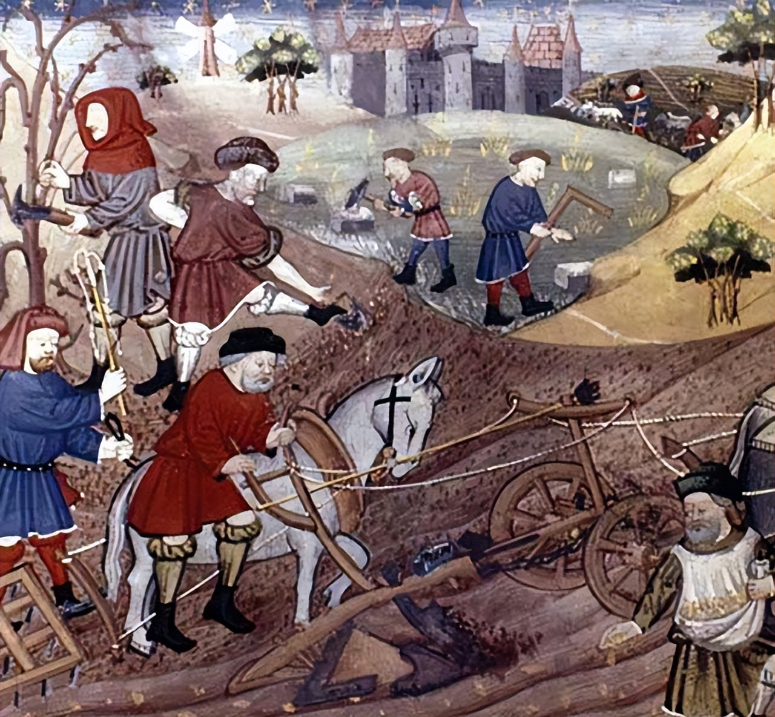
Распределим класс на три группы: политическое развитие экономическое развитие культурное развитие
Каждая группа выбирает слова из предложенного списка по своей тематике

Slide 3
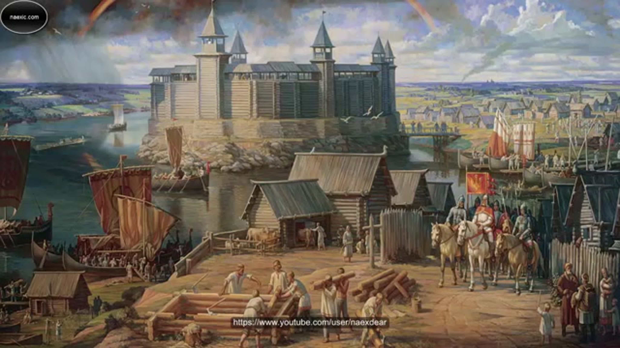
Варварские королевства
натуральное хозяйство
гильдия
сословие
Салическая правда
реконкиста
князь
фреска
феодальная раздробленность
феодализм
христианство
вервь
Кирилл и Мефодий
Бенефиций
вассал
посадник
язычество
халифат
ордынское иго
летопись
славянизация балтов
Мухаммед
теократия
берестяная грамота
Туровское Евангелие
гродненская архитектурная школа
«Канон»Авиценны
крестовые походы
синтоизм
ислам
Каролингское Возрождение
даосизм университет
госпитальеры
Любеческий съезд
Почему одни и те же понятия оказались сразу у нескольких групп?

Slide 4
Установите пары между понятиями, чтобы между ними существовала логическая связь. Объясните
ФЕОДАЛ, ГОРОД, ДАНЬ, ЛЕС, МОНГОЛЫ, ЕПАРХИЯ, ЯЗЫЧЕСТВО, ИНДОЕВРОПЕЙЦЫ, ЕВАНГЕЛИЕ, ВЕЛИКАЯ СЛАВЯНСКАЯ МИГРАЦИЯ
ЕПИСКОП, СЛАВЯНЕ, ДЕТИНЕЦ, ИДОЛ, ХРИСТИАНСТВО, ПОДСЕЧНО-ОГНЕВОЕ ЗЕМЛЕДЕЛИЕ, ИГО, СЛАВЯНИЗАЦИЯ БАЛТОВ, КНЯЗЬ, ЗАВИСИМЫЙ КРЕСТЬЯНИН

Slide 5
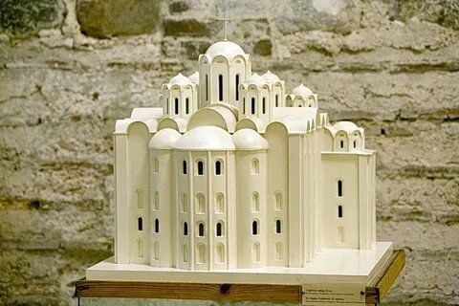
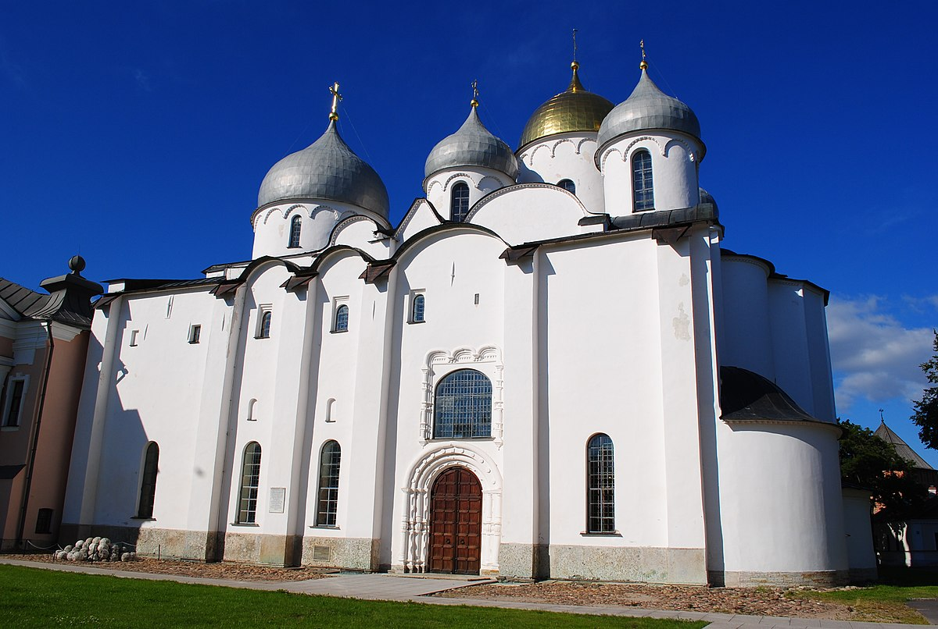
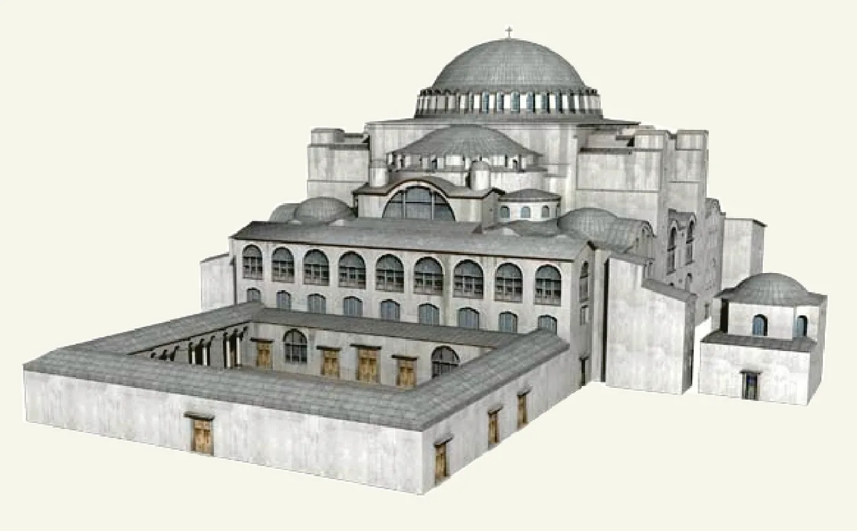
РАБОТА С ТЕКСТОМ
С. 214
рАССМОТРИТЕ ИЛЛЮСТРАЦИИ, ПРОЧИТАЙТЕ КРАТКИЕ СВЕДЕНИЯ ОБ АРХИТЕКТУРНЫХ ОБЪЕКТАХ, ПОСТРОЕННЫХ В рАННЕМ И вЫСОКОМ СРЕДНЕВЕКОВЬЕ. сОСТАВЬТЕ СРАВНИТЕЛЬНУЮ ТАБЛИЦУ ПО САМОСТОЯТЕЛЬНО ОПРЕДЕЛЕННЫМ КРИТЕРИЯМ. сДЕЛАЙТЕ ВЫВОД О ЗНАЧИМОСТИ ПРЕДСТАВЛЕННЫХ ХРАМОВ.

Slide 6
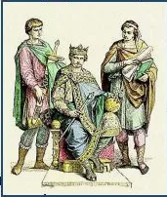

АНАЛИЗИРУЕМ
В чем вы видите основные причины более позднего начала развития феодальных отношений на территории Беларуси в сравнении со странами Западной Европы?

Slide 7
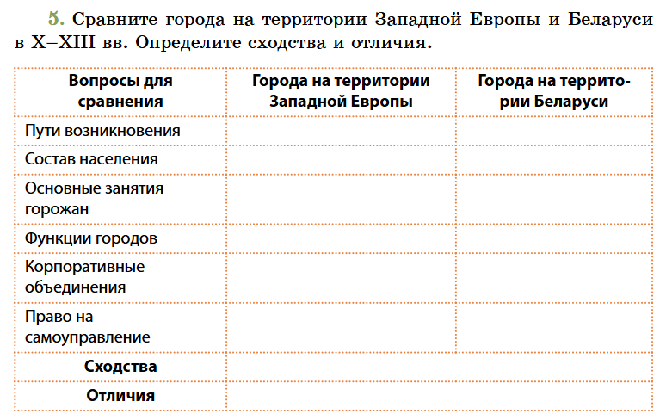

Slide 8
Что объединяет?
1) Кривичи-полочане, дреговичи, ... 2) Детинец, торг, ... 3) «Люди», смерды, закупы, ... 4) Родоплеменной, рабовладельческий, ... 5) Многобожие, идолопоклонство, капище, ... 6) Кузнечное, ювелирное, гончарное, бондарное, ... 7) Рогволод, Изяслав, Брячислав, ... 8) Софийский собор, Борисоглебская церковь, ... 9) Берестяные грамоты, надписи на Борисовых камнях, гребень с алфавитом, ... 10) Евфросиния Полоцкая, Кирилл Туровский, ...

Slide 9
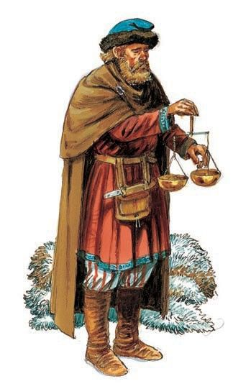
Представьте, что вы — средневековый купец, приехавший в Полоцк. Опишите свою дорогу (откуда вы приехали, по какому пути добирались, на чем). Какой товар вы привезли в Полоцк? Что планируете купить? Какими деньгами будете рассчитываться?

Slide 10
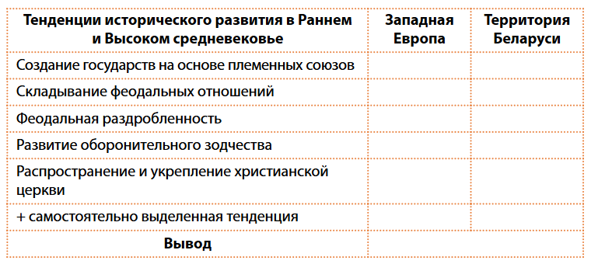
Дома Заполните таблицу

